Slide 1
Bảng băm

Slide 2
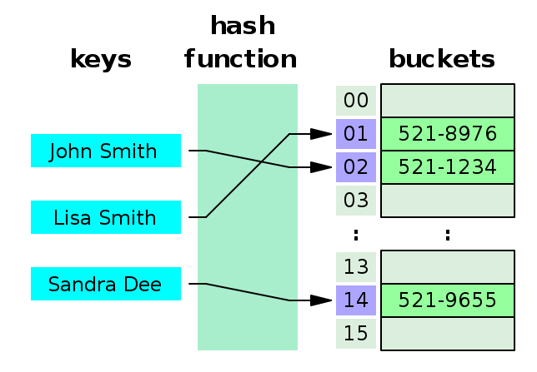
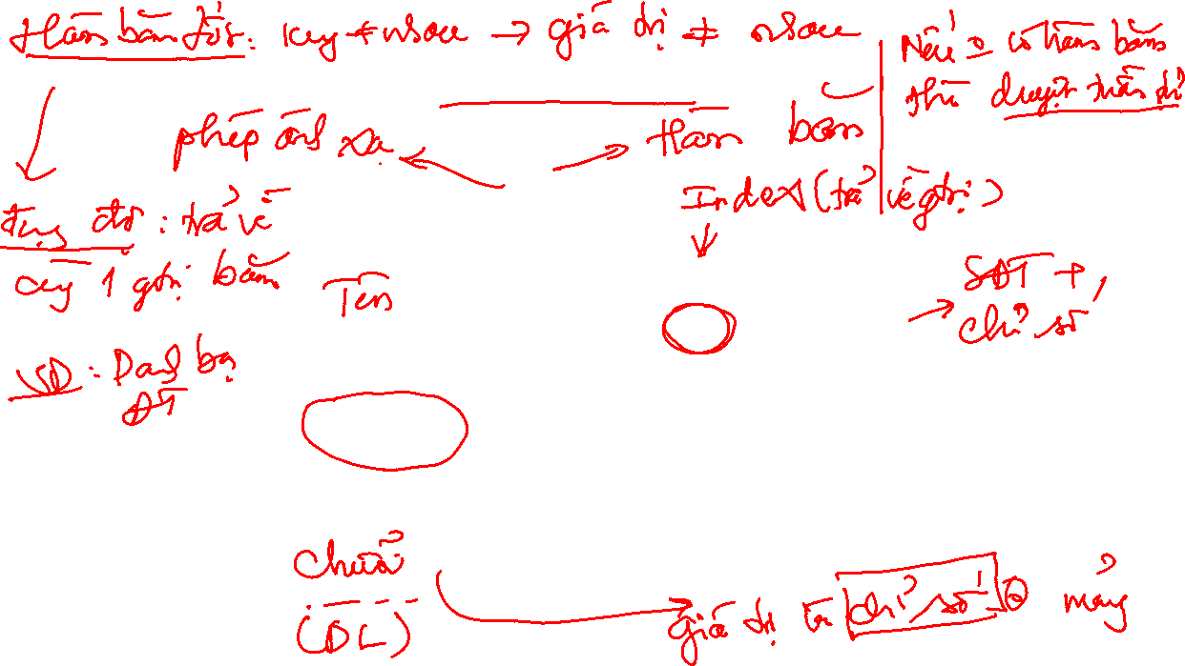
Lý thuyết về bảng băm

Slide 3
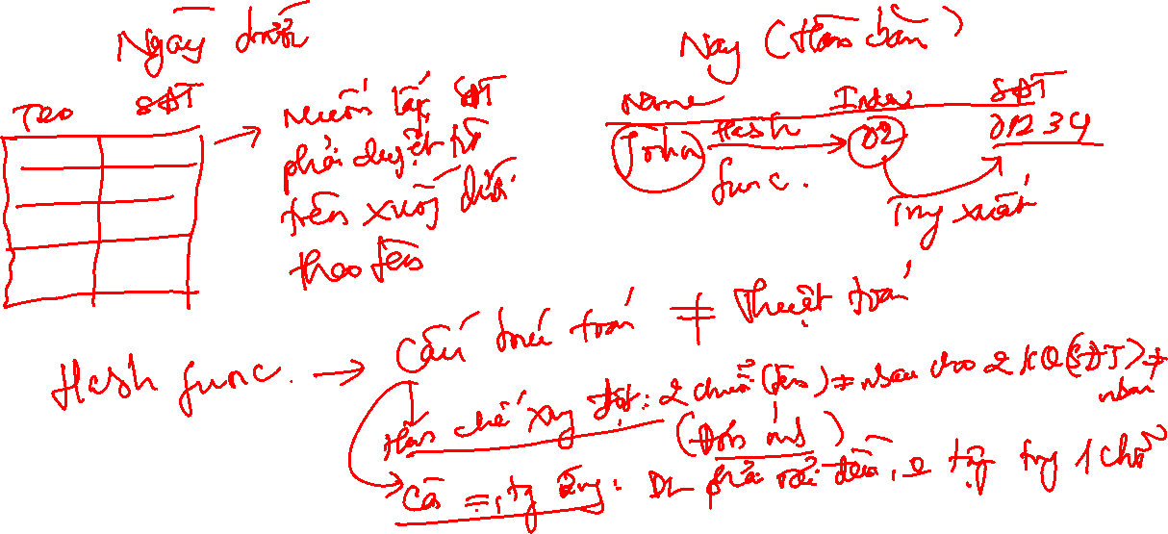

Slide 4
Hàm băm
Hàm băm là bất kỳ hàm nào có thể được sử dụng để ánh xạ tập dữ liệu có kích thước tùy ý thành tập dữ liệu có kích thước cố định và đưa vào bảng băm. Các giá trị được trả về bởi hàm băm được gọi là giá trị băm.

Slide 5

Hàm băm
Một hàm băm được đánh giá tốt nếu nó đạt được các yêu cầu cơ bản sau:
Dễ tính toán: Nó phải dễ tính toán và bản thân nó không phải là một thuật toán
Phân bố đồng đều: Nó cần phải phân phối đồng đều trên bảng băm, không xảy ra việc tập trung thành các cụm
Ít va chạm: Va chạm xảy ra khi các cặp phần tử được ánh xạ tới cùng một giá trị băm

Slide 6
Hàm Băm sử dụng Phương pháp chia
Dùng số dư:
h(k) = k mod m
k là khoá, m là kích thước của bảng.
Vấn đề chọn giá trị m
m = 2^{n} (không tốt)
nếu chọn m= 2^{n} thông thường không tốt h(k) = k mod 2^{n} sẽ chọn cùng n bits cuối của k
m là nguyên tố (tốt). Thông thường m được chọn là số nguyên tố gần với 2^{n}. Chẳng hạn bảng ~4000 mục, chọn m = 4093

Slide 7
Hàm Băm sử dụng Phương pháp nhân
Sử dụng
h(k) = m* (k* A mod 1)
k là khóa, m là kích thước bảng, A là hằng số: 0 < A < 1
Chọn m và A
thường chọn m = 2p
Sự tối ưu trong việc chọn A phụ thuộc vào đặc trưng của dữ liệu.
Theo Knuth chọn A = 1/2(sqrt(5) -1) » 0.618033987 được xem là tốt.

Slide 8
Phép băm phổ quát
Việc chọn hàm băm m không tốt có thể dẫn đến xác suất đụng độ lớn.
Giải pháp:
Lựa chọn hàm băm h ngẫu nhiên.
Chọn hàm băm độc lập với khóa.
Khởi tạo một tập các hàm băm H phổ quát và từ đó h được chọn ngẫu nhiên.
Một tập các hàm băm H là phổ quát (universal ) nếu với mọi f, k belong H và 2 khoá k, l ta có xác suất: Pr{f(k) = f(l)} <= 1/m

Slide 9
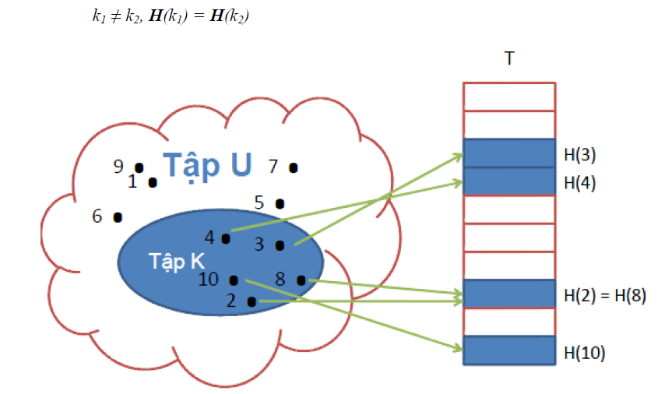
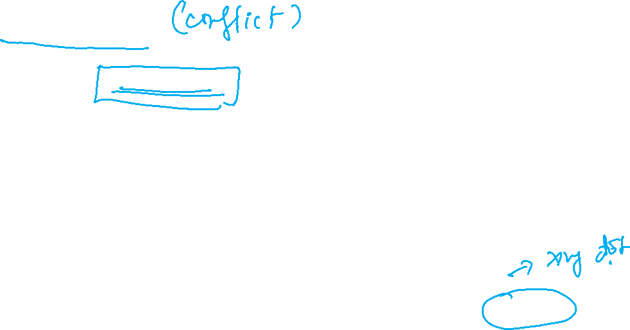
Xung đột

Slide 10
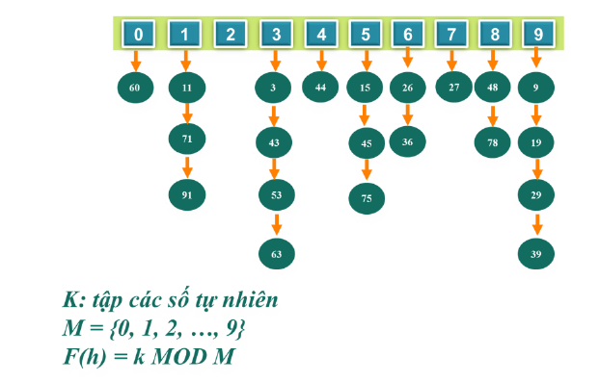

Giải quyết đụng độ
Phương pháp kết nối trực tiếp

Slide 11
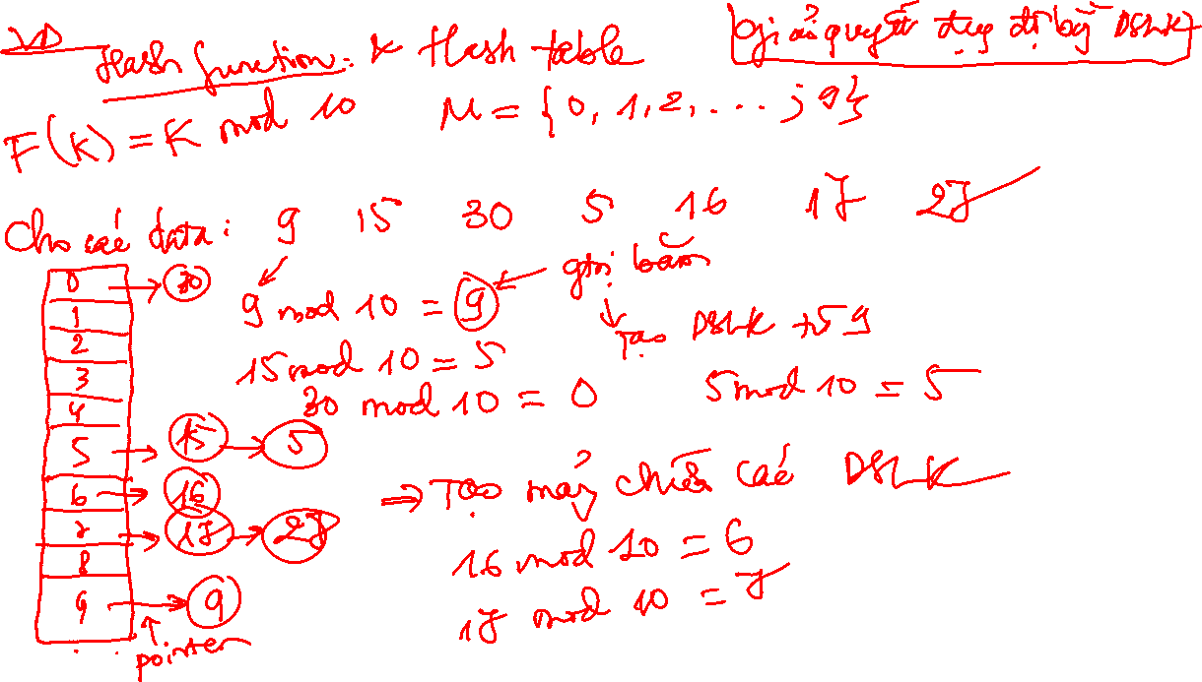

Slide 12
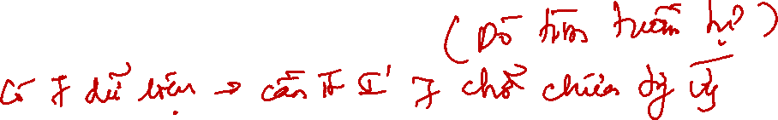
Giải quyết đụng độ
Phuơng pháp dò tuyến tính
Hàm băm lại lần i được biểu diễn bằng công thức sau:
f(key) = (f(key)+i) %M
Trong đó f(key) là hàm băm chính của bảng băm.

Slide 13


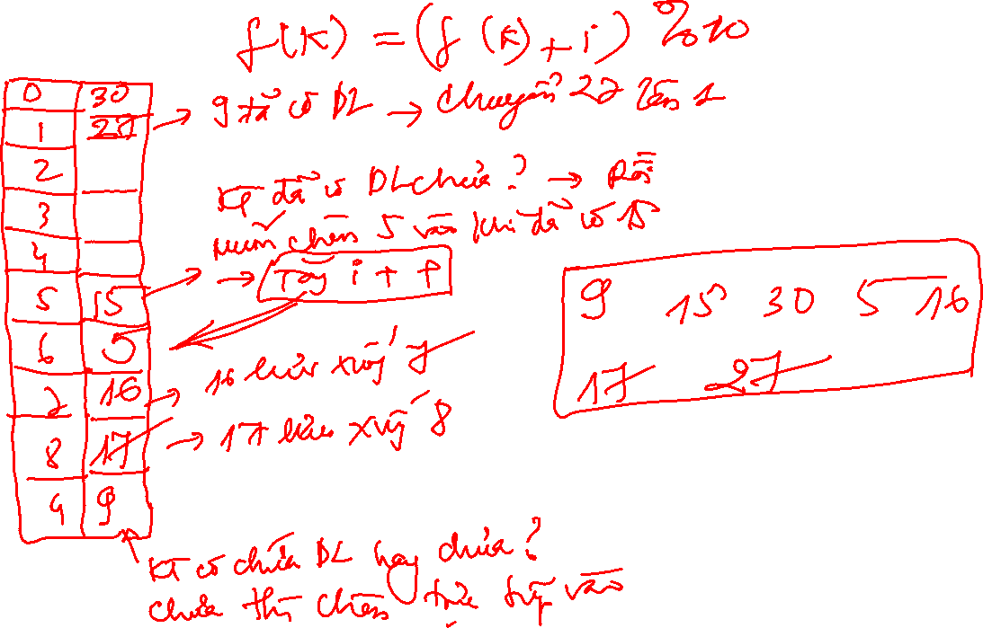

Slide 14
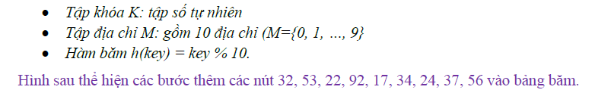
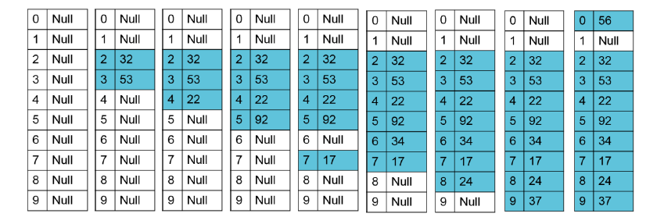
Dò tuyến tính

Slide 15
Giải quyết đụng độ
Tương tự dò tuần tự nhưng hàm băm lại lần thứ i được biểu diễn bằng công thức sau:
fi(key) = (f(key)+i²) %M
Trong đó: f(key) là hàm băm chính của bảng băm.
Nếu đã dò đến cuối bảng thì trở về dò lại từ đầu bảng.

Slide 16
Giải quyết đụng độ
Phương pháp băm kép:
h1(key)= key %M.
h2(key) =(M-2)-key %(M-2).
H(key)=(h1(k)+i*h2(k)) Mod M

Slide 17
Bài tập
Bài 1: Cho bảng băm có kích thước M = 11. Hàm băm: h(k) = k mod M. Dùng phương pháp địa chỉ mở. Cho biết kết quả sau khi thêm vào bảng băm các khóa 10, 22, 31, 4, 15, 28, 17, 88, 59, với 3 phương pháp xử lý đụng độ:
a. Dò tuyến tính. b. Dò bậc 2. c. Băm kép h2(k) = (k mod 19)+1.

Slide 18
Bài tập
Bài 2: Viết lại chương trình(GV cung cấp), cho phép người dùng tự nhập số lượng giá trị k và thông tin của SV cần đưa vào bảng băm.

Slide 19
Bài tập
Bài 3: Áp dụng các phương pháp sau để giải quyết đụng độ
Phương pháp nối kết
Phương pháp dò tuyến tính
Phương pháp dò bậc 2
Phương pháp băm kép

